Slide 1
Bilgisayar Bilimi
Doğrusal Mantık Yapısı İle Problem Çözme

Slide 2
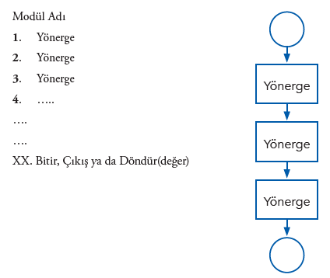
1. Doğrusal Mantık Yapısı
Problem çözme sürecinde çok basit ve çok sık kullanılan yaklaşımlardan biri doğrusal mantık yapısıdır. Bilgisayara birbiri ardına algoritmanın başından sonuna kadar sırası ile işlemesi gereken komutları veren bir programcı, bu yaklaşımı kullanıyor demektir.
Algoritma ve akış şeması genel olarak şu şekildedir:

Slide 3
1. Doğrusal Mantık Yapısı
Matematiksel bir formülün hesaplanması, kullanıcının girdiği veriye dayalı basit işlemler yaparak sonucu döndürmek gibi durumlarda, doğrusal mantık yapısı kullanılır.
Bir dairenin alanını hesaplama, 3 kişinin yaş ortalamasını bulma, küçük harf olarak girilen metni büyük harfe çevirme gibi işlemler buna örnek olarak verilebilir.

Slide 4
2. Çözüm Üretilmesi
Bir önceki bölümde çözüm üretirken kullanılacak bazı yaklaşımları incelemiştik.
Problem Analiz Çizelgesi
Etkileşim Çizelgesi
GSÇ Çizelgesi
Birleşim Çizelgesi ve Veri Sözlüğü
Algoritmalar ve Akış Şemaları
Çözümün Test Edilmesi

Slide 5
2. Çözüm Üretilmesi
Bu adımları izlemenin, çözümü ne kadar kolaylaştırdığını ve özellikle karmaşık problemlerin çözümünde ne kadar önemli olduğunu unutmayalım. Şimdi bir örneği ele alalım.
Problem: Sevgi Merit, önümüzdeki 5 yıl boyunca kendisine en iyi faizi verecek bankayı aramaktadır. Sevgi, ilgili bankaya 20.000 TL değerinde yatırım yapacaktır. Faiz hesaplaması için kullanılan standart formül şu şekildedir:
Miktar = A * (1 + F/S)^(Y * S)
A = Anapara (Bu örnek için 20.000)
F = Faiz Yüzdesi (Bankanın müşteriye ödeyeceği kârın anaparaya oranı) Y = Yıl (Anaparanın değerlendirilme süresi)
S = Bileşik Faiz İçin Süre

Slide 6
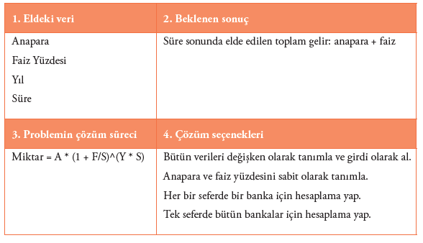
2. Çözüm Üretilmesi
Örneğin çözümünü aşağıdaki başlıklar altında inceleyelim:
2.1. Problem Analiz Çizelgesi
Öncelikle yapılması gereken, problem analizidir yani elde ne olduğu ve bizden ne istendiğini açık ve net biçimde analiz etmektir.

Slide 7
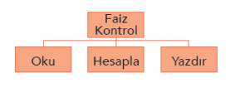
2. Çözüm Üretilmesi
2.2. Etkileşim Çizelgesi
Bu noktada etkileşim çizelgesini oluşturabiliriz. Bu amaçla: “Bu problemi yönetilebilir olacak biçimde ne kadar küçük parçalara bölebilirim?” sorusuna yanıt vermemiz gerekir.

Slide 8
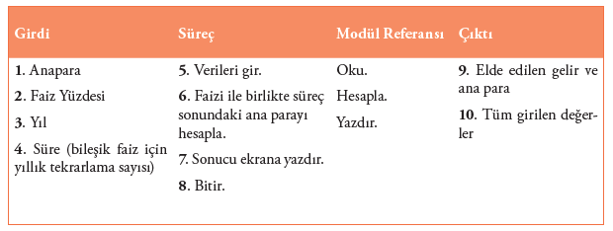
2. Çözüm Üretilmesi
2.3. GSÇ Çizelgesi

Slide 9
2. Çözüm Üretilmesi
2.4. Birleşim Çizelgesi ve Veri Sözlüğü
Birleşim çizelgesi hangi değişkenlerin bir modülden diğerine geçtiğini gösterir. Veri sözlüğü ise her bir modülün hangi değişkenleri kullandığını ve kapsamını belirtir. İlgili problem için birleşim çizelgesi aşağıda görülmektedir.

Slide 10
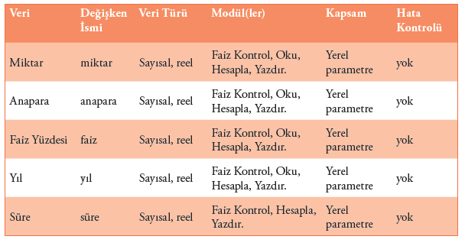
2. Çözüm Üretilmesi
Yine ilgili problem için oluşturulan veri sözlüğü ise şu şekildedir:

Slide 11
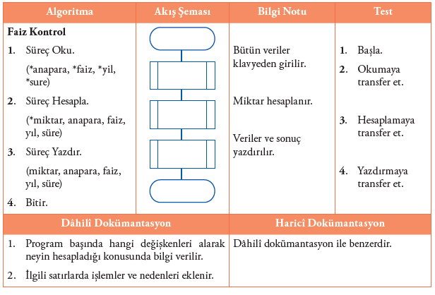
2. Çözüm Üretilmesi
2.5. Algoritma ve Akış Şemaları
Bu çizelgeleri oluşturduktan sonra artık algoritma ve akış şemalarını hazırlamaya geçebiliriz.

Slide 12
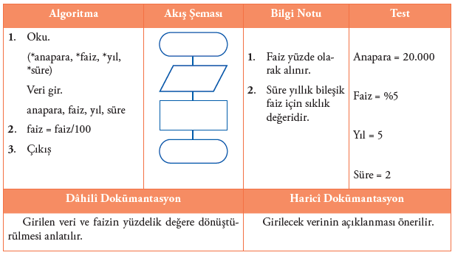
2. Çözüm Üretilmesi
2.5. Algoritma ve Akış Şemaları
Faiz kontrolü modülü için gerekli algoritma ve akış şemasını hazırladıktan sonra sırası ile diğer modülleri oluşturalım. Oku modülüne bakalım.

Slide 13
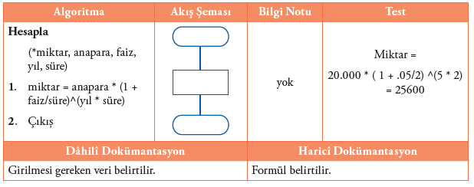
2. Çözüm Üretilmesi
Şimdi ise hesapla modülü için ilgili işlemleri yapalım.

Slide 14
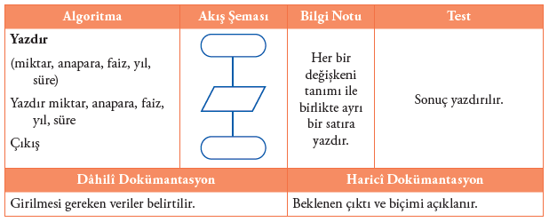
2. Çözüm Üretilmesi
Son olarak yazdır modülüne göz atalım.
2.6. Çözümün Test Edilmesi:
Çözüm süreci sonucunda ortaya çıkan ürün, algoritma oluşturma programı yardımıyla çalıştırılarak her adımın doğru çalışıp çalışmadığı test edilmelidir. Hata tespiti durumunda sürecin ilgili basamakları gözden geçirilerek hatalar giderilip çözüme ulaşılmalıdır.

